Slide 1
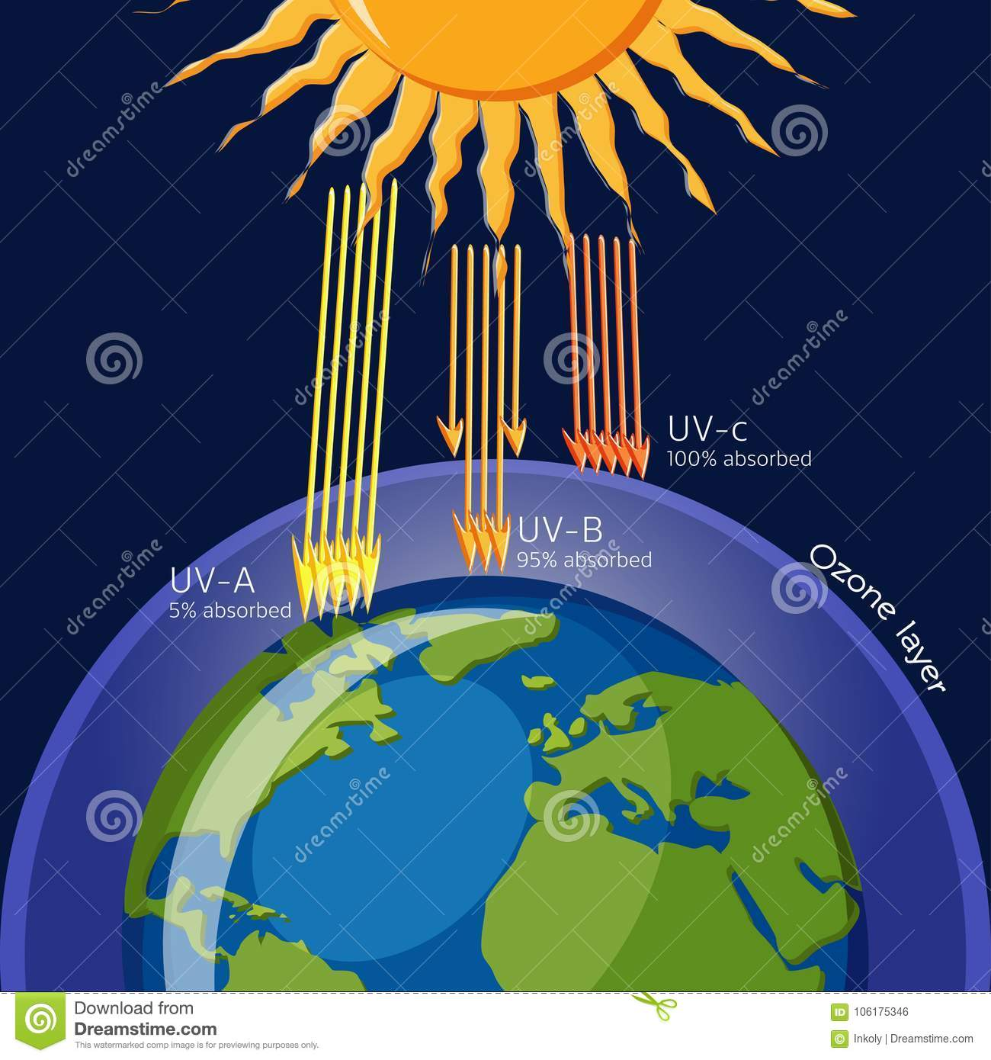
Занятие (экология-3)

Slide 2
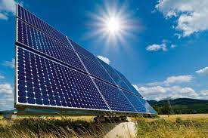
Солнечная энергетика
1970 г.: 120 долл/Вт
Максимальный поток солнечной энергии на уровне моря: 1020 Вт/кв.м. Суммарно это в 10.000 раз больше потребления всей энергии человечеством. В 2010 г. на долю солнечной энергетики приходилось 0,1% от общемировой генерации энергии. Прогноз: к 2050 г. – 20 -25%.
Трудности: зависимость от прозрачности атмосферы, сезонность, необходимость больших площадей, трудности утилизации фотоэлементов (наличие Pb, As и др.), КПД – не выше 30%, примерно 70% идет на нагрев фотоэлементов.
2000г.: 3,5долл/Вт

Slide 3
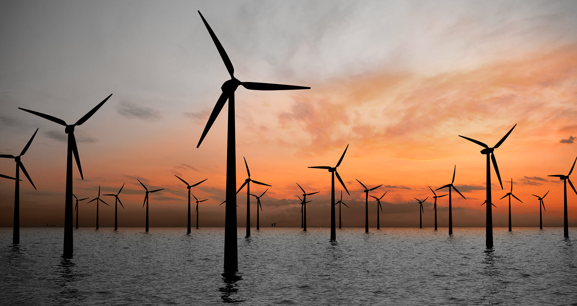
Ветряные электростанции

Slide 4
Ветроэнергетика
На долю ветроэнергетики (ВЭ) приходится 3% от мирового производства электроэнергии.
Запасы энергии ветра в ≥ 100 раз превышают запасы гидроэнергии всех рек планеты.
Уже к 2002 г. общая установленная мощность всех ветрогенераторов была больше чем 30 атомных электростанций.
Работа одного ветрогенератора мощностью 1 МВт за 20 лет экономит 29 тыс. тонн угля или 92 тыс. баррелей нефти.
К 2050 г. ветроэнергетика позволит сократить выбросы СО₂ в атмосферу на 1,5 млрд. тонн.
Трудности: непостоянство силы и направления ветряных потоков ведет к неравномерности генерации энергии, требуются большие площади и очень емкие аккумуляторы.

Slide 5
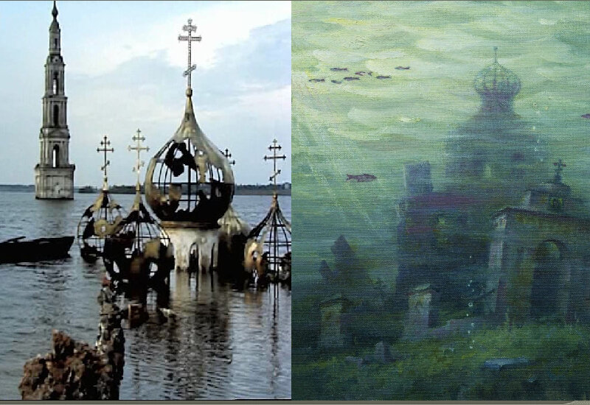
Гидроэнергетика
Для устройства гидроэлектростанций требуется: а) постоянная обеспеченность водой круглый год; б) большой уклон реки для строительства плотины.
Трудности: а)высокие затраты на строительство; б) чаще всего, удаленность от потребителей; в) затопление поселений и земель, пригодных для сельского хозяйства; г) опасности прорыва плотины; д) экологические проблемы: снижение численности рыб, исчезновение мест гнездования птиц и др.
Красноярская ГЭС

Slide 6
Атомная энергетика
Принцип работы: цепная реакция деления ядер U235 или Pu239 приводит к выделению тепла, которое используется в теплогенераторах для получения электроэнергии.
Атомная энергетика вырабатывает около 13% всей электроэнергии в мире.
Трудности: а) проблемы утилизации радиоактивных отходов; б) аварии, приводящие к экологическим катастрофам; в) выделение в среду больше тепла, чем ТЭС; г) опасности «двойного применения» – в мирных и военных целях; д) поводы к военным акциям (операция Израиля «Опера»).

Slide 7
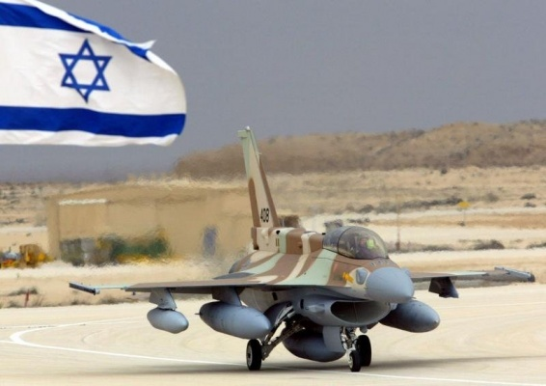
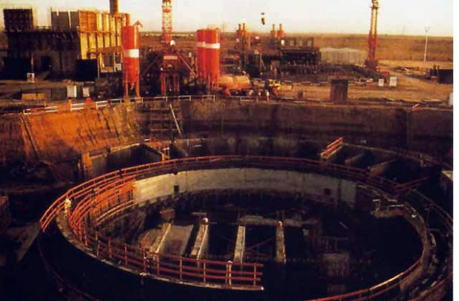
Операция Израиля «Опера» в июне 1981 г.

Slide 8
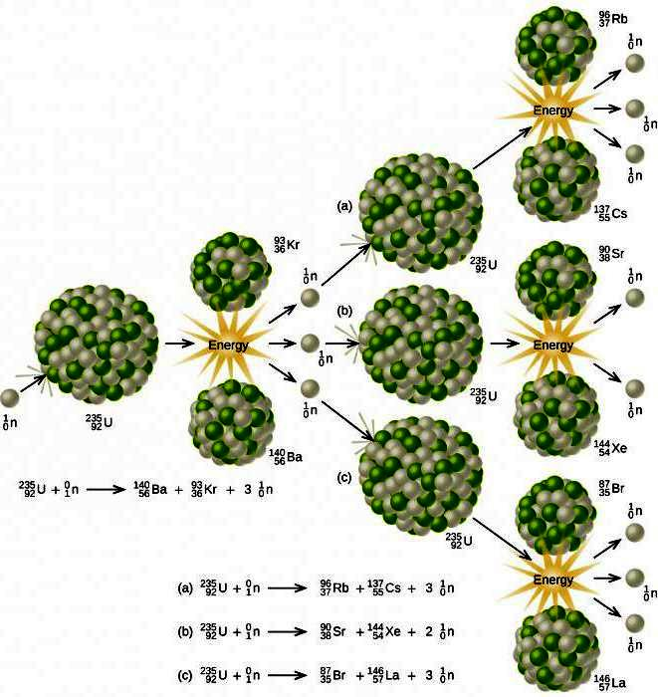
Цепная реакция деления ядер урана
Kr – криптон
Ва – барий
Rb – рубидий
Sc - цезий
Sr - стронций
La - лантан

Slide 9
Обогащение U235
UF₆ - гексафторид урана
Коэффициент сепарации для одной центрифуги всего 1,01

Slide 10
К истории создания газовой центрифуги (Сухуми)
В 1946 г. разработка этого проекта была поручена группе немецких физиков, взятых в качестве «трофеев», которым было предложены очень выгодные условия работы в СССР. Для этого в г. Сухум (Абхазия) был организован строго секретный НИИ-5. Общее руководство институтом осуществляли Манфред фон Арденне (при Гитлере - штандартенфюрер СС, дважды Лауреат Сталинских премий 1947 и 1953 гг.) и Густав Герц – Лауреат Нобелевской премии по физике 1925 г. и Сталинской премии 1951 г.
К 1952 г. под руководством Макса Штейбека был успешно создан рабочий образец газовой центрифуги. Позднее группа была переведена в ОКБ Кировского завода в Ленинграде, где постепенно отстраняя немцев, были успешно созданы первые опытные партии центрифуг.
После «карантина», который продолжался до 1956 г. немецким ученым было позволено вернуться в ГДР и продолжить свою научную карьеру.
Бывший сотрудник М.Штейнбека Гернот Циппе, вернувшийся в Вену, попадает под контроль ЦРУ и продолжает работать над созданием газовой центрифуги на основе своих знаний о советском проекте.
Манфред фон Арденне
Образец, созданный Циппе с его сотрудниками, был запатентован без участия шефа – Макса Штейнбека, который потом очень сожалел, что дал согласие не включать себя в соавторы патента.
Этот патент был положен в основу выпуска газовых центрифуг немецко-англо-голландской фирмой URENCO – второй в мире производитель этой продукции после российского «Росатома».

Slide 11
Атомная электростанция

Slide 12
Сравнительная характеристика загрязнения окружающей среды от работы АЭС и ТЭС (на 1 ГВт·ч выработанной электроэнергии)

Slide 13
Авария на Чернобыльской АЭС (26 апреля 1986 г.)
В окружающую среду было выброшено 5-30% от всего количества урана, находящегося в 4-м энергоблоке, а также многочисленные радиоактивные изотопы: Sr-90, Cs-137 (период полураспада 30 лет), I-131 (период полураспада 8 дней) и др.
Из 30-километровой зоны было экстренно эвакуировано 115 тыс. человек.
Радиоактивное заражение выявлено в Киевской и Житомирской области (Украина), Гомельской области (Белоруссия), Брянской области (Россия), а также в Ленинградской области, Мордовии, Чувашии.
За рубежом – в арктических областях России, Норвегии, Финляндии, Швеции.
В настоящее время над энергоблоком построен стальной саркофаг (стоимость 1,5 млрд. евро).

Slide 14
Водородная энергетика
Водородная энергетика – производство, транспортировка и использование Н₂ в качестве, прежде всего, источника энергии. 4 способа производства водорода:
1. «Зеленый водород» – получают путем электролиза воды с применением возобновляемых источников энергии (ветер, солнце). Самый чистый, но пока не рентабельный - 10 долл./кг.
2. «Желтый водород» – при получении путем электролиза воды используется атомные электростанции (АЭС) - 2,3 долл./кг.
3. «Серый водород» – получают путем газификации угля (нагревание угля с водяным паром при 800-1300⁰С без доступа воздуха на ТЭС – 2-2,5 долл./кг).
4. «Голубой водород» – получение аналогично «серому», но выделяемый СО₂ не выбрасывается в атмосферу, а утилизируется в хранилищах – 2-5 долл./кг.

Slide 15
Гениальное предвидение Жуля Верна, автора «Таинственного острова»
Какое топливо заменит уголь?
Вода, - ответил инженер Сайрус Смит. Но вода, разложенная на составные части. Это будет делаться с помощью электричества. Водород и кислород, из которых состоит вода, будут применяться раздельно; они окажутся неисчерпаемым и таким мощным источником тепла и света, что углю до них далеко!
В трюмы пароходов, в тендеры паровозов станут грузить не уголь, а баллоны с этими двумя сжатыми газами, а они будут сгорать с огромной тепловой отдачей.
Следовательно, бояться нечего. Когда каменноугольные залежи иссякнут, человек превратит в топливо воду.
Вода, это уголь грядущих веков!
Теплота сгорания молекулярного водорода:
Н₂ (1 моль)+ 0,5·О₂ (0,5 моля)→ Н₂О (1 моль) 285,2 кДж/моль

Slide 16
«Вода – это уголь грядущих веков» Жуль Верн «Таинственный остров»

Slide 17
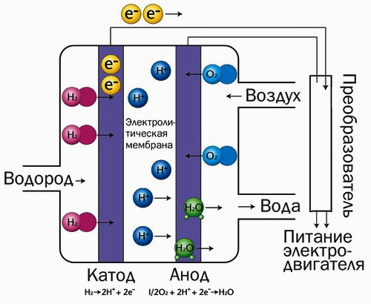
Электролизер и топливный элемент
Для получения 1т Н₂ затрачивается
18 т Н₂О
Получение Н₂ и О₂ при электролизе воды
Суммарная реакция: 2Н₂О → 2Н₂ + О₂
Генерация электрического тока в топливном элементе.
Суммарная реакция: 2Н₂ + О₂ → 2Н₂О

Slide 18
Перспективы водородной энергетики
Прогноз Международного агентства по возобновляемым источникам энергии (IRENA): на водородную энергетику к 2050 г. будет приходиться до 18% всей потребляемой энергии.
По данным Росатома для того, чтобы Н₂ стал полноценным мировым источников низкоуглеродной энергии необходимо к 2050 г. нарастить мощность электролизеров от нынешних 0,2 ГВт до 3300 ГВт. Тогда они будут потреблять электроэнергии вдвое больше, чем весь современный Китай.
Достижение нулевых выбросов СО₂ к 2050 г. при одновременном увеличении производства электроэнергии в 2,5 раза (оптимальный сценарий) эквивалентно введению в эксплуатацию нынешнего объема всей энергетической промышленности США каждые 3 года.

Slide 19
Биоводород – фотоферментативное образование с участием нитрогеназы
ШШШШШ
ШШШШШ
(1) Пример: окисление пирувата. Пируват + СоА + NAD⁺ → Ацетил-СоA + NADH+H⁺ + СО₂
Пурпурные несерные бактерии (Rhodobacter sphaeroides) способны осуществлять процессы N₂-фиксации и Н₂-генерации. Хемогетеротрофное окисление органического субстрата (1- пируват) генерирует гидрид-ион (:Н⁺). Электроны поступают на цитохром с и далее по системе электронного транспорта на ферредоксин (Fd). Этот белок переносит электроны на нитрогеназу, которая катализирует восстановление протонов до Н₂ и одновременное восстановление N₂ до NH₃. Оба процесса требуют затраты АТР, генерируемого АТР-синтазой за счет градиента протонов Н⁺ .
Биоводород – перспективное биотопливо. 2Н₂+О₂→2Н₂О (выделение 572 кДж/моль О₂)

Slide 20
Фиксация азота нитрогеназным комплексом
При окислении пирувата 8 электронов через ферредоксин (Fd) поступают по одному в окислительно-восстановительную цепочку: редуктаза динитрогеназа → динитрогеназа. Для восстановления 1 м-лы N₂ до NH₃ требуется 6е⁻: N₂ + 3H₂ + 6е⁻ → 2NH₃.
Кроме того, 2е⁻ требуются для обязательного сопутствующего процесса - восстановления 2Н⁺ до Н₂.
Итого: на фиксацию 1 м-лы N₂ тратится 8е⁻ и 8Н⁺.
Образовавшаяся м-ла NH₃ превращается в ион аммония: 2NH₃ + 2H⁺ → 2NH₄⁺, на что затрачивается еще 2Н⁺.
Итоговая реакция:
N₂ + 10H⁺ + 8e⁻ + 16 ATP →
2NH₄ + 16 ADP + 16P + H₂.
Итоговая реакция протекает в 8 циклов, на каждый цикл расходуется 2АТР.

Slide 21
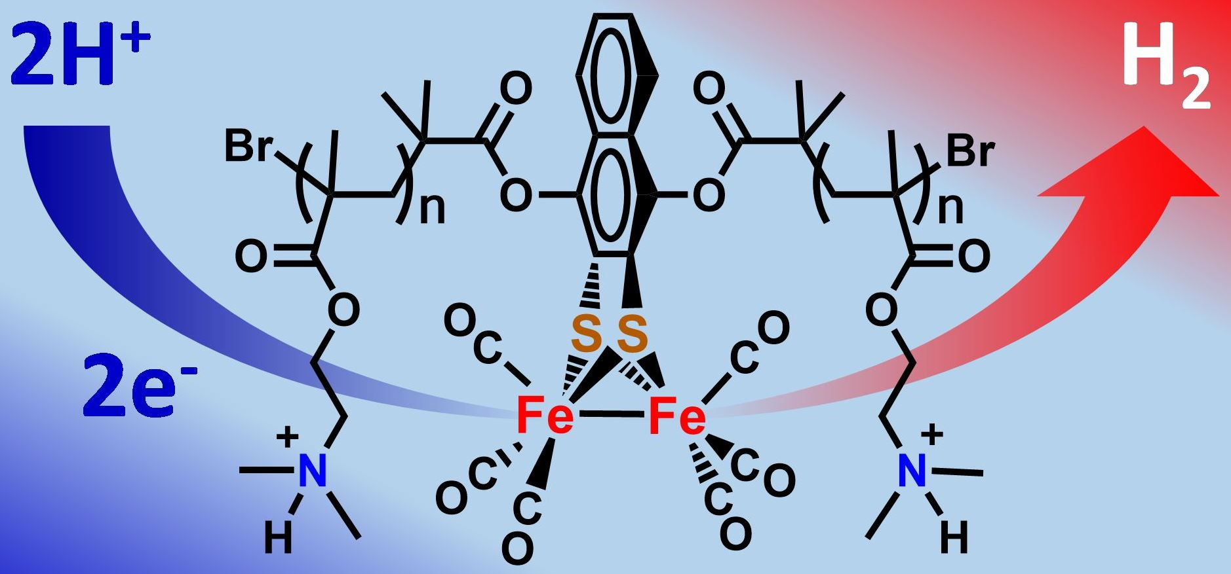
Биоводород - фотоферментативное образование с участием гидрогеназы
2H⁺ + 2e⁻ → H₂
В качестве донора электронов выступает восстановленный ферредоксин (Fd):
2H⁺ + Fd(red) → H₂ + Fd(ox)

Slide 22
Схема фотобиореактора

Slide 23
Парижское соглашение по климату (2015 г.)
Парижское соглашение по климату было подготовлено взамен Киотского протокола. Оно не включает каких либо механизмов принуждения (санкций) к государствам, которые его подписали.
Декларируется: не допустить роста средней температуры Земли на 2⁰С к 2100 году, что возможно путем сокращения всех выбросов СО₂ к 2050 г.
Россия 23.09.2019 г. приняла соглашение, но считает, что его специальной ратификации не требуется. Россия должна достичь к 2030 г. уровня выбросов не более 70% от уровня 1990 г., а реально этот уровень в 2018 г. составил всего около 52%. То есть соглашение Россия выполнила.
США вышли из соглашения в 2020 г., но вновь вернулись 19 февраля 2021 г.

Slide 24
Поставки сырьевых ресурсов в Европу
Доля России в поставках природного газа в Европу:
2019 г. - 44,7% (198,97 млрд. м³).
2020 г. - 39,3% (174,87 млрд. м³).
Доля России в поставках нефти в Европу:
2019 г. - 28% (262 млн. тонн).
2020 г. - 26,4 % (232,5 млн. тонн).
Евросоюз планирует сокращение общего импорта к 2030 г. по сравнению с 2015 г:
Угля – на 71-77%.
Нефти – на 23-25%.
Газа – на 13-19%.
После 2030 г. по сравнению с 2015 г.:
Уголь – полностью отказаться.
Нефти – на 78-79%.
Газа – 58-67%.

Slide 25
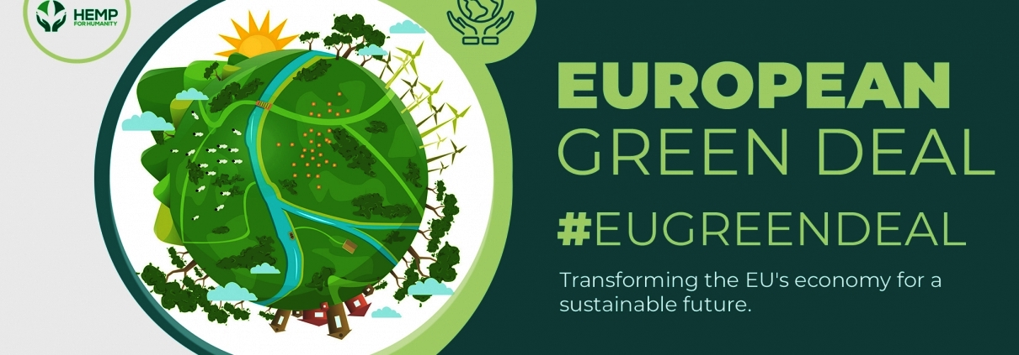
«Зеленая сделка» (The European Green Deal)
«Зеленая сделка» – одобрена Еврокомиссией в 2019 г. Цели:
Снизить выбросы парниковых газов к 2030 г. (усиленный вариант) на 55%.
Достичь полной «углеродной нейтральности» (переход к полностью «зеленой энергетике») к 2050 г.
Жесткие экономические механизмы достижения этих результатов не только для стран Евросоюза, но и для других стран.

Slide 26
Механизмы экономического принуждения к «зеленой сделке»
С целью заставить импортеров продукции в Евросоюз (ЕС) активизировать свою национальную политику по защите климата в ЕС с 1 января 2023 г. будет введен трансграничный углеродный налог (Border Carbon Tax, BCT). Он направлен на компенсацию затрат европейских производителей (!) своих затрат на уменьшение выбросов парниковых газов – за счет стран, не входящих в ЕС.
Планируемое увеличение доходов европейского бюджета от ВСТ – от 5 до 14 млрд. евро/год.
По проекту цена за 1 тонну выбросов СО₂ - 30 евро с тенденцией к увеличению.
Масштабная «декарбонизация» экономики ЕС (общие затраты – не менее 1 трлн. евро) приведет к:
- снижению импорта сырья в ЕС (газ, нефть, металлы и др.), что вызовет повышение цен на сырье;
- рост инфляции;
- неизбежному увеличению импорта металлов и минералов для производства солнечных батарей, ветрогенераторов, топливных элементов и батарей, электроавтомобилей и др. продукции;
- ответных мер других стран вплоть до «торговых войн».

Slide 27
Опасности для России от трансграничного углеродного налога
Позиция России: данный налог направлен на создание несправедливых конкурентных преимуществ стран Евросоюза перед другими странами. Выбросы СО₂ из стран ЕС за все время измерений – 22% от мировой эмиссии, а от России – только 6%.
Этот налог опасен для России утратой (до 42%) рынков сбыта сырья (но не ранее 2035 г., т.к. к этому времени добыча собственного газа в ЕС упадет в 2 раза), и на рынке ЕС может появиться мощный конкурент России с меньшим «углеродным следом» - Саудовская Аравия.
Риски для России:
Базовый сценарий: налог вводится в 2025 г. И распространяется только на прямые выбросы (непосредственно при производстве данной продукции). Потери экспортеров 33,3 млрд. евро в 2025-2030 г.
Негативный сценарий, налог вводится уже в 2022 г. и распространяется как на конкретного экспортера, так и на всю цепочку производителей. Потери экспортеров 50,6 млрд. евро.
Возможные компенсации отечественных потерь: выпуск льготных «зеленых облигаций», участие в получении средств ЕС (до 10%) на экологические процедуры.

Slide 28
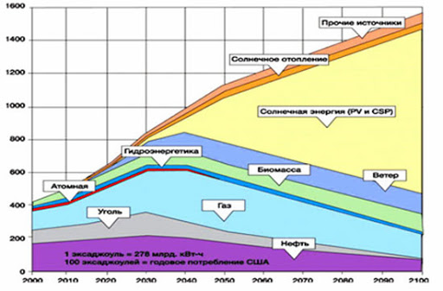
Перспективы использования различных источников энергии

Slide 29
Мультидисциплинарные исследования: главное направление науки
Границы между науками стираются. Один и тот же объект все чаще изучается разными науками. Происходит конвергенция наук.
Физика вторгается в химию (химическая физика), химия в биологию (бионеограническая химия), физика и химия в биологию (молекулярная биология)

Slide 30
Занятие (экология-3)
The End

